Slide 1

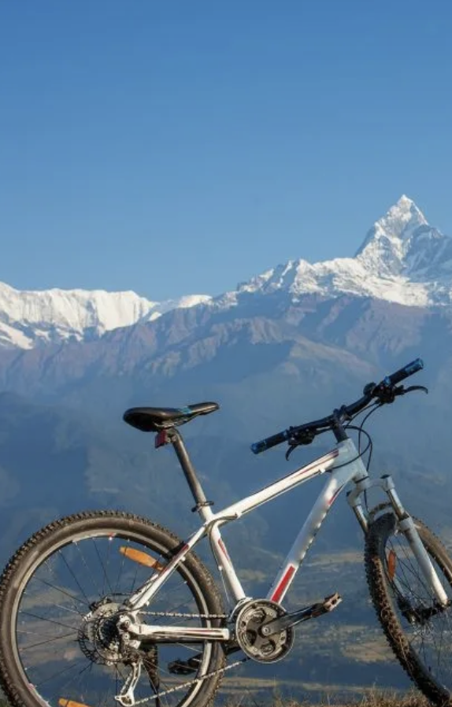

CANCER TREATMENT INFORMATION
BROCHURE
Физическая активность– это может каждый
Как и сколько нужно заниматься физической активностью?
Желаем Вам здоровья!
Наилучший вид физических занятий для тренировки сердечно-сосудистой системы продолжительная ритмическая активность, вовлекающая большие группы мышц (ходьба, плавание, лыжи и тд.).
Не нужно быть спортсменом для того, чтобы получить пользу от занятий ФА. Основным источником ФА является обычная ежедневная физ. деятельность людей: ходьба, езда на велосипеде, работа в саду, танцы.
Следует заниматься теми видами ФА, которые доступны для вас и приносят удовольствие, это помогает поддержать регулярность занятий;
Сначала лучше воздержаться от слишком интенсивных или несвойственных вашему образу жизни занятий.
Небольшая физическая активность лучше, чем ее полное отсутствие

Slide 2
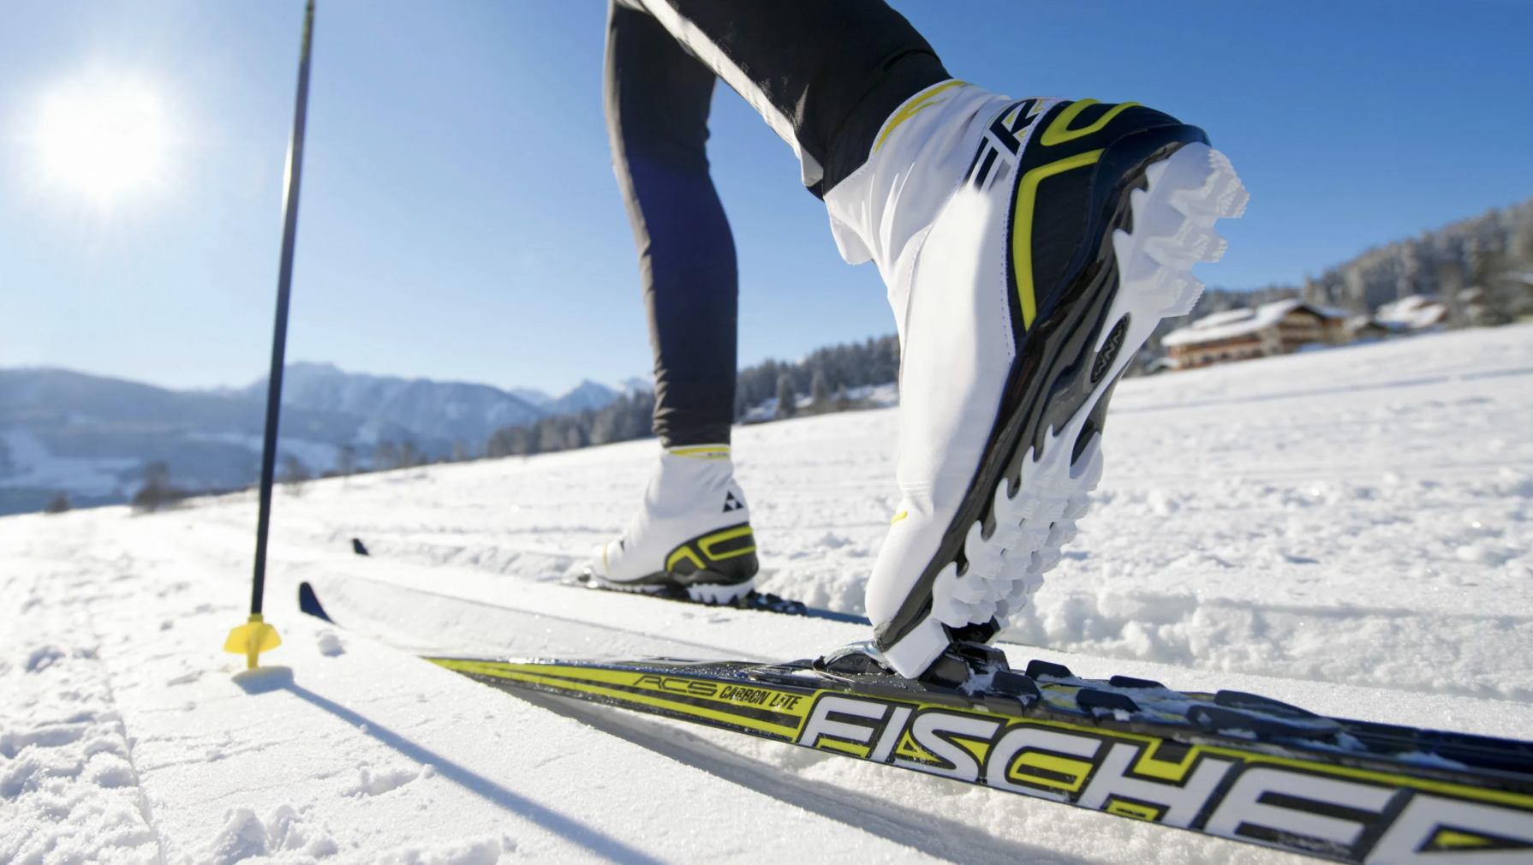
Виды физической активности
Зачем?
Миллионы лет человек формировался как сложный организм, способный выдержать высокие физические нагрузки, вовлекающие в движение большое число мышц.
В 20 и 21 веке физическая активность (ФА) в значительной степени исчезла из нашей жизни, в то время как наше тело нуждается в физической нагрузке. ФА остаётся основой здоровья человека на протяжении всей его жизни, определяя самочувствие и независимость в глубокой старости.
По интенсивности энергетических затрат ФА различают 3 уровня:
Низкий - например, бытовая активность дома, медленная ходьба, зарядка
Умеренный – это уровень ФА, который повышает частоту сердечных сокращений и оставляет ощущение тепла и легкой одышки, например, усилия, затрачиваемые здоровым человеком при быстрой ходьбе, плавании, езде на велосипеде по ровной поверхности, танцах. Если скорость упражнений позволяет участникам комфортно беседовать, то такая нагрузка является умеренной
Интенсивный– это уровень ФА, который значительно повышает частоту сердечных сокращений и вызывает появление пота и сильной одышки, например усилия, затрачиваемые здоровым человеком при беге, рубке дров, подъеме в гору.
.
Для получения общей пользы для здоровья взрослые должны заниматься умеренной ФА не менее 150 минут в неделю, или интенсивной ФА не менее 75 минут в неделю, или эквивалентным сочетанием видов ФА.
Длительность одного занятия должна быть не менее 10 минут. Виды ФА могут быть различными, от ежедневных обычных физических нагрузок до специальных занятий физкультурой или спортом, или могут сочетать те и другие.
Для профилактики ожирения рекомендуется умеренная ФА продолжительностью не менее 45-60 минут.
Для укрепления костей необходимы специальные виды ФА, создающие нагрузки на костную структуру.
Регулярная ФА снижает риск смерти, а также риск развития ишемической болезни сердца и инсульта;
Циклическая ФА предотвращает появление артериальной гипертонии;
ФА способствует снижению общего холестерина в крови и риска развития атеросклероза;
снижается масса тела;
Снижается риск развития сахарного диабета 2 типа;
Снижается риск развития рака толстого кишечника и молочной железы;
Снижается потеря костной массы (защита от остеопороза);
Улучшается психологическая тренированность.

